Slide 1

Metode variasi parameter untuk solusi PDB orde dua
Nadia nurudini, M.Pd

Slide 2
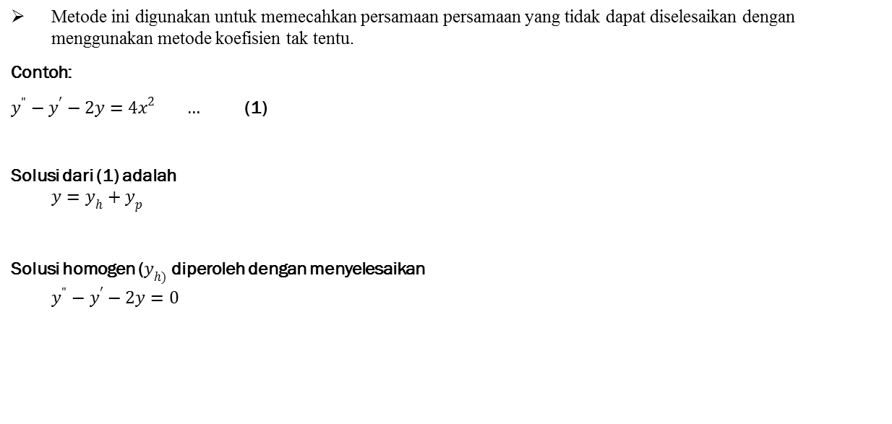
Metode ini digunakan untuk memecahkan persamaan persamaan yang tidak dapat diselesaikan dengan menggunakan metode koefisien tak tentu.
Contoh:
$y^{"}−y^{′}−2y={4x}^{2} …$ (1)
Solusi dari (1) adalah
$$y=y_{h}+y_{p}$$
Solusi homogen ($y_{h)}$ diperoleh dengan menyelesaikan
$$y^{"}−y^{′}−2y=0$$

Slide 3
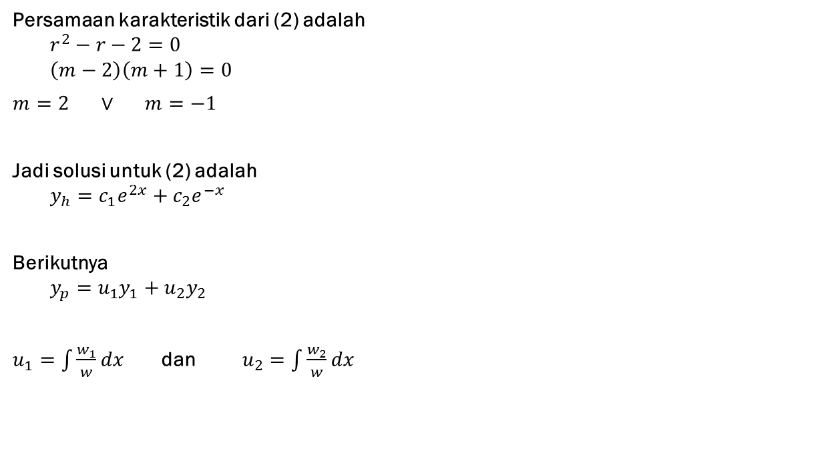
Persamaan karakteristik dari (2) adalah
$$r^{2}−r−2=0$$
$$\left(m−2\right)\left(m+1\right)=0$$
$m=2$ $∨$ $m=−1$
Jadi solusi untuk (2) adalah
$$y_{h}=c_{1}e^{2x}+c_{2}e^{−x}$$
Berikutnya
$$y_{p}=u_{1}y_{1}+u_{2}y_{2}$$
$u_{1}=\int{\frac{w_{1}}{w}dx}$ dan $u_{2}=\int{\frac{w_{2}}{w}dx}$

Slide 4
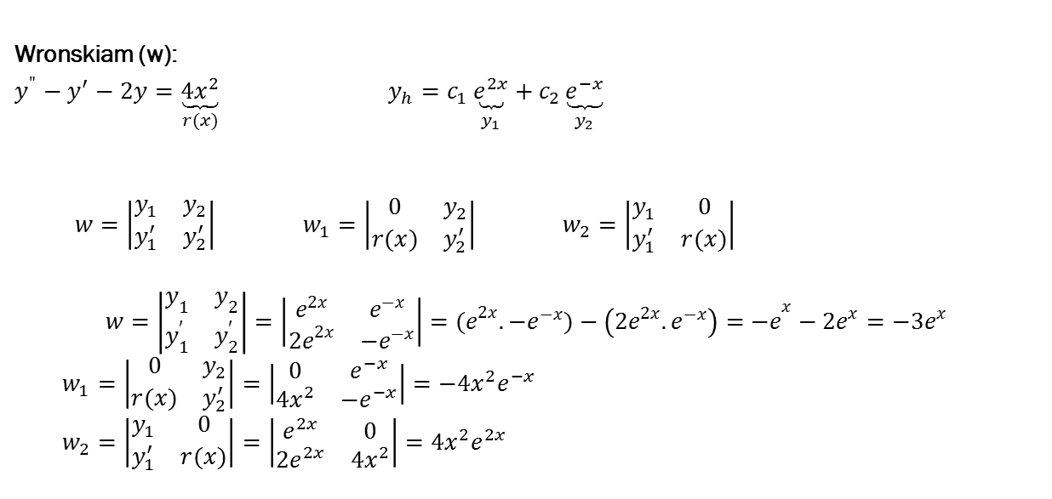
Wronskiam (w):
$y^{"}−y^{′}−2y=\underset{r(x)}{\underbrace{{4x}^{2}}}$ $y_{h}=c_{1}\underset{y_{1}}{\underbrace{e^{2x}}}+c_{2}\underset{y_{2}}{\underbrace{e^{−x}}}$
$w=\left|\begin{matrix}y_{1} & y_{2} \\ y_{1}^{′} & y_{2}^{′}\end{matrix}\right|$ $w_{1}=\left|\begin{matrix}0 & y_{2} \\ r(x) & y_{2}^{′}\end{matrix}\right|$ $w_{2}=\left|\begin{matrix}y_{1} & 0 \\ y_{1}^{′} & r(x)\end{matrix}\right|$
$$w=\left|\begin{matrix}y_{1} & y_{2} \\ y_{1}^{′} & y_{2}^{′}\end{matrix}\right|=\left|\begin{matrix}e^{2x} & e^{−x} \\ {2e}^{2x} & {−e}^{−x}\end{matrix}\right|={(e}^{2x}.{{−e}^{−x})−\left({2e}^{2x}.e^{−x}\right)=−e}^{x}−{2e}^{x}={−3e}^{x}$$
$$w_{1}=\left|\begin{matrix}0 & y_{2} \\ r(x) & y_{2}^{′}\end{matrix}\right|=\left|\begin{matrix}0 & e^{−x} \\ {4x}^{2} & {−e}^{−x}\end{matrix}\right|={−4x}^{2}e^{−x}$$
$$w_{2}=\left|\begin{matrix}y_{1} & 0 \\ y_{1}^{′} & r(x)\end{matrix}\right|=\left|\begin{matrix}e^{2x} & 0 \\ {2e}^{2x} & {4x}^{2}\end{matrix}\right|={4x}^{2}e^{2x}$$

Slide 5
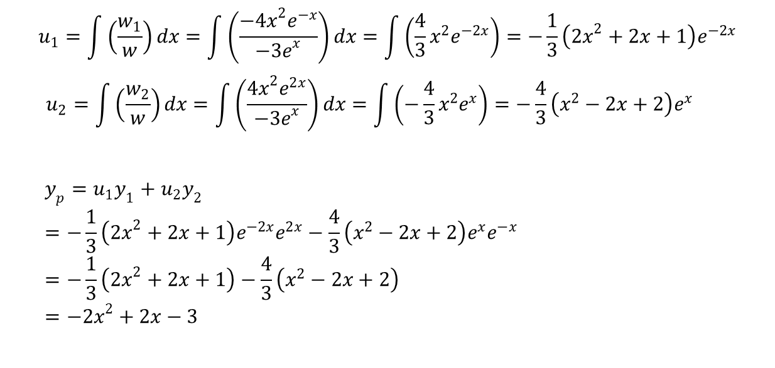
$$u_{1}=\int{\left(\frac{w_{1}}{w}\right)dx=\int{\left(\frac{{−4x}^{2}e^{−x}}{{−3e}^{x}}\right)dx=\int{\left(\frac{4}{3}x^{2}e^{−2x}\right)=−\frac{1}{3}\left({2x}^{2}+2x+1\right)e^{−2x}}}}$$
$$u_{2}=\int{\left(\frac{w_{2}}{w}\right)dx=\int{\left(\frac{{4x}^{2}e^{2x}}{{−3e}^{x}}\right)dx=\int{\left(−\frac{4}{3}x^{2}e^{x}\right)=−\frac{4}{3}\left(x^{2}−2x+2\right)e^{x}}}}$$
$$y_{p}=u_{1}y_{1}+u_{2}y_{2}$$
$$=−\frac{1}{3}\left({2x}^{2}+2x+1\right)e^{−2x}e^{2x}−\frac{4}{3}\left(x^{2}−2x+2\right)e^{x}e^{−x}$$
$$=−\frac{1}{3}\left({2x}^{2}+2x+1\right)−\frac{4}{3}\left(x^{2}−2x+2\right)$$
$$={−2x}^{2}+2x−3$$

Slide 6
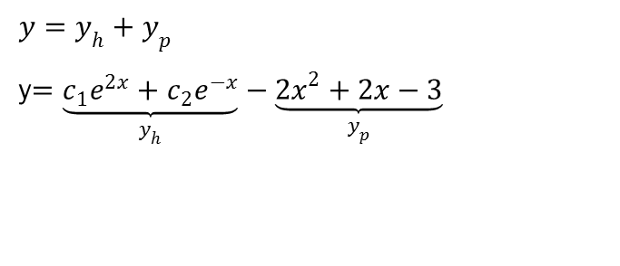
$$y=y_{h}+y_{p}$$
y$=\underset{y_{h}}{\underbrace{{c_{1}e}^{2x}+{c_{2}e}^{−x}}}−\underset{y_{p}}{\underbrace{{2x}^{2}+2x−3}}$

Slide 7
Penerapan PDB dalam kehidupan sehari-hari

Slide 8
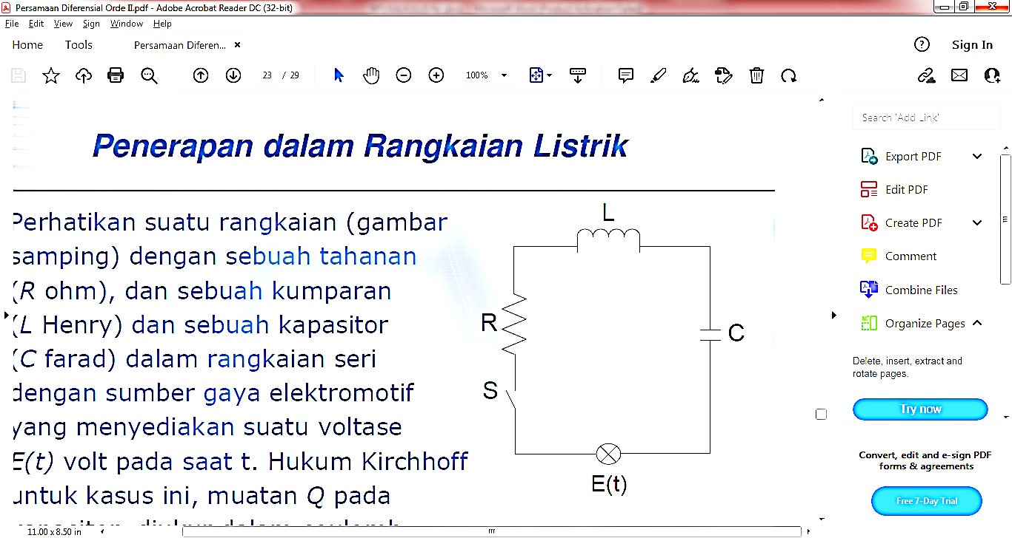
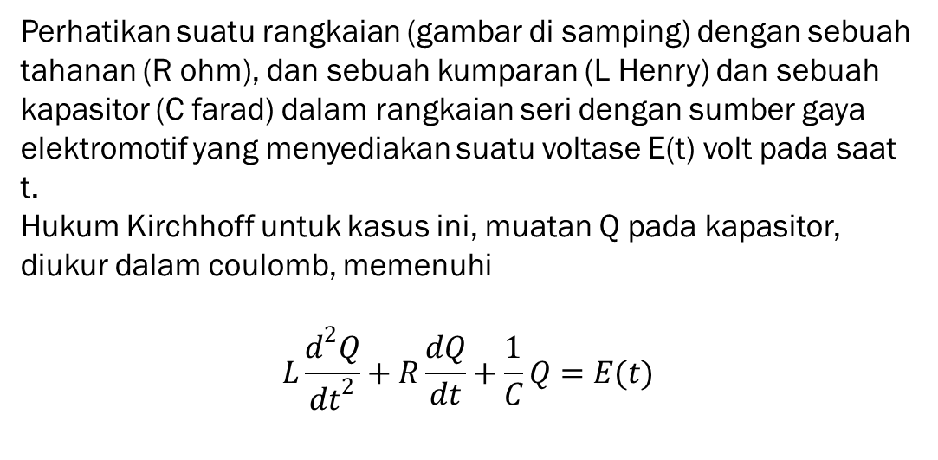
Perhatikan suatu rangkaian (gambar di samping) dengan sebuah tahanan (R ohm), dan sebuah kumparan (L Henry) dan sebuah kapasitor (C farad) dalam rangkaian seri dengan sumber gaya elektromotif yang menyediakan suatu voltase E(t) volt pada saat t.
Hukum Kirchhoff untuk kasus ini, muatan Q pada kapasitor, diukur dalam coulomb, memenuhi
$$L\frac{d^{2}Q}{{dt}^{2}}+R\frac{dQ}{dt}+\frac{1}{C}Q=E(t)$$

Slide 9
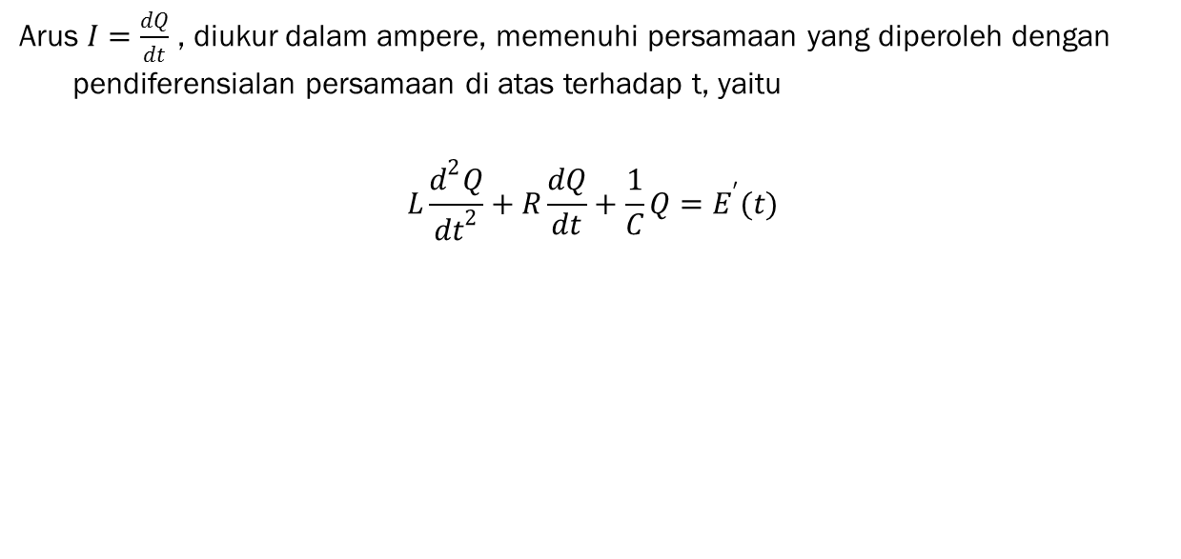
Arus $I=\frac{dQ}{dt}$ , diukur dalam ampere, memenuhi persamaan yang diperoleh dengan pendiferensialan persamaan di atas terhadap t, yaitu
$$L\frac{d^{2}Q}{{dt}^{2}}+R\frac{dQ}{dt}+\frac{1}{C}Q=E^{′}(t)$$

Slide 10
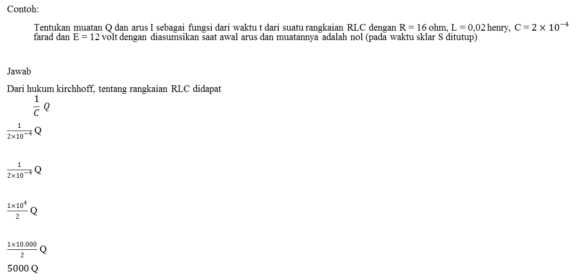
Contoh:
Tentukan muatan Q dan arus I sebagai fungsi dari waktu t dari suatu rangkaian RLC dengan R = 16 ohm, L = 0,02 henry, C = $2×{10}^{−4}$ farad dan E = 12 volt dengan diasumsikan saat awal arus dan muatannya adalah nol (pada waktu sklar S ditutup)
Jawab
Dari hukum kirchhoff, tentang rangkaian RLC didapat
$$\frac{1}{C} Q$$
$\frac{1}{2×{10}^{−4}}$ Q
$\frac{1}{2×{10}^{−4}}$ Q
$\frac{1×{10}^{4}}{2}$ Q
$\frac{1×10.000}{2}$ Q
$5000$Q

Slide 11
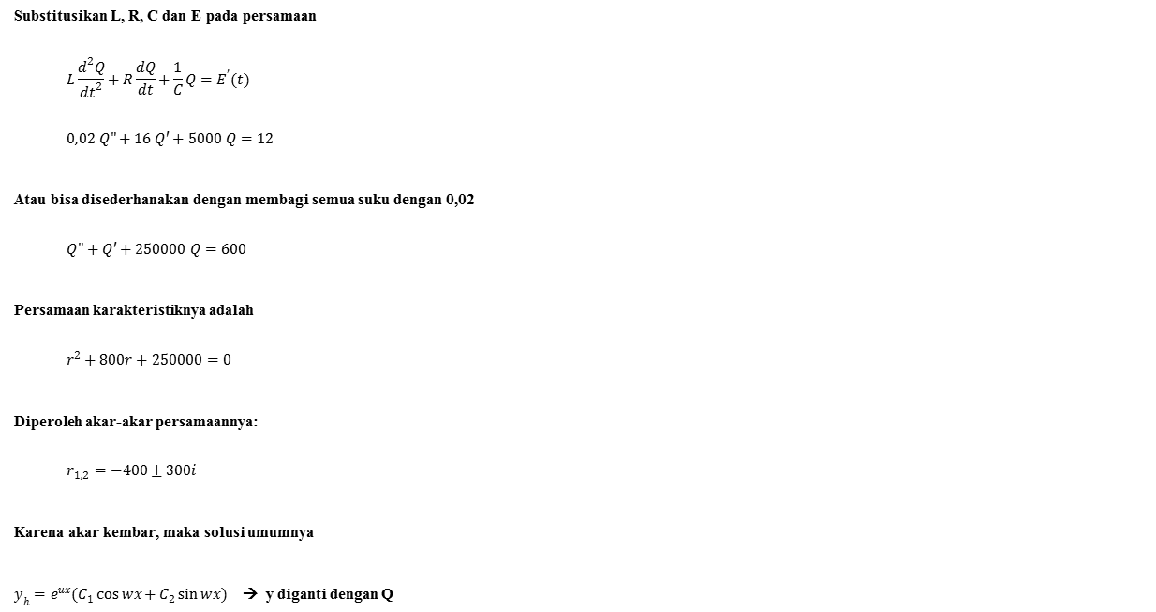
Substitusikan L, R, C dan E pada persamaan
$$L\frac{d^{2}Q}{{dt}^{2}}+R\frac{dQ}{dt}+\frac{1}{C}Q=E^{′}(t)$$
$$0,02 Q"+16 Q′+5000 Q=12$$
Atau bisa disederhanakan dengan membagi semua suku dengan 0,02
$$Q"+Q′+250000 Q=600$$
Persamaan karakteristiknya adalah
$$r^{2}+800r+250000=0$$
Diperoleh akar-akar persamaannya:
$$r_{1,2}=−400±300i$$
Karena akar kembar, maka solusi umumnya
$y_{h}=e^{ux}(C_{1}\cos{wx+}C_{2}\sin{wx})$ → y diganti dengan Q

Slide 12
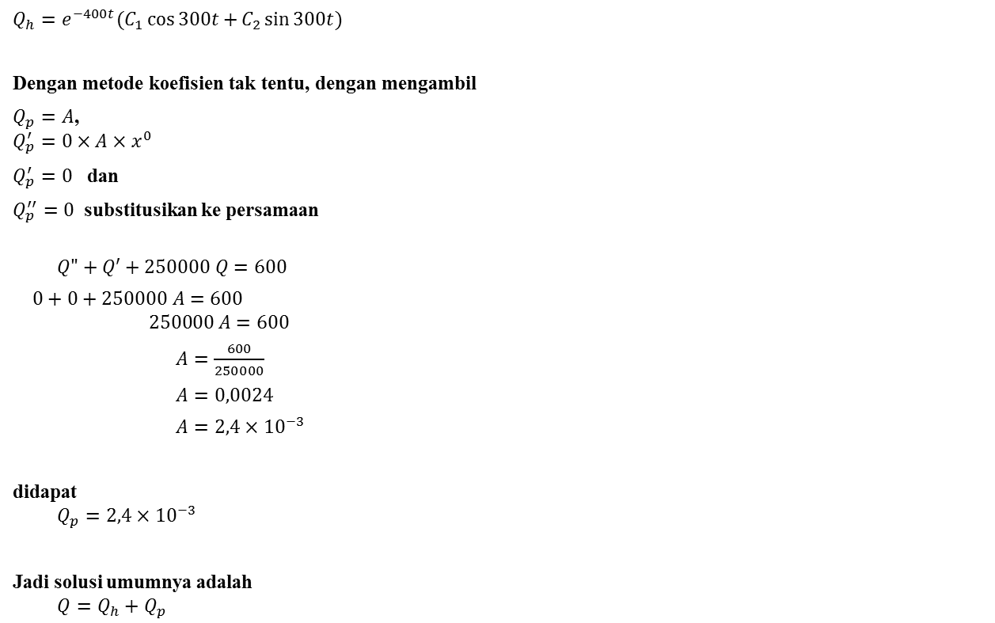
$$Q_{h}=e^{−400t}(C_{1}\cos{300t+}C_{2}\sin{300t})$$
Dengan metode koefisien tak tentu, dengan mengambil
$Q_{p}=A$,
$$Q_{p}^{′}=0×A×x^{0}$$
$Q_{p}^{′}=0$ dan
$Q_{p}^{′′}=0$ substitusikan ke persamaan
$$Q"+Q′+250000 Q=600$$
$0+0+250000 A=600$
$$250000 A=600$$
$A=\frac{600}{250000}$
$A=0,0024$
$A=2,4×{10}^{−3}$
didapat
$$Q_{p}=2,4×{10}^{−3}$$
Jadi solusi umumnya adalah
$$Q=Q_{h}+Q_{p}$$

Slide 13
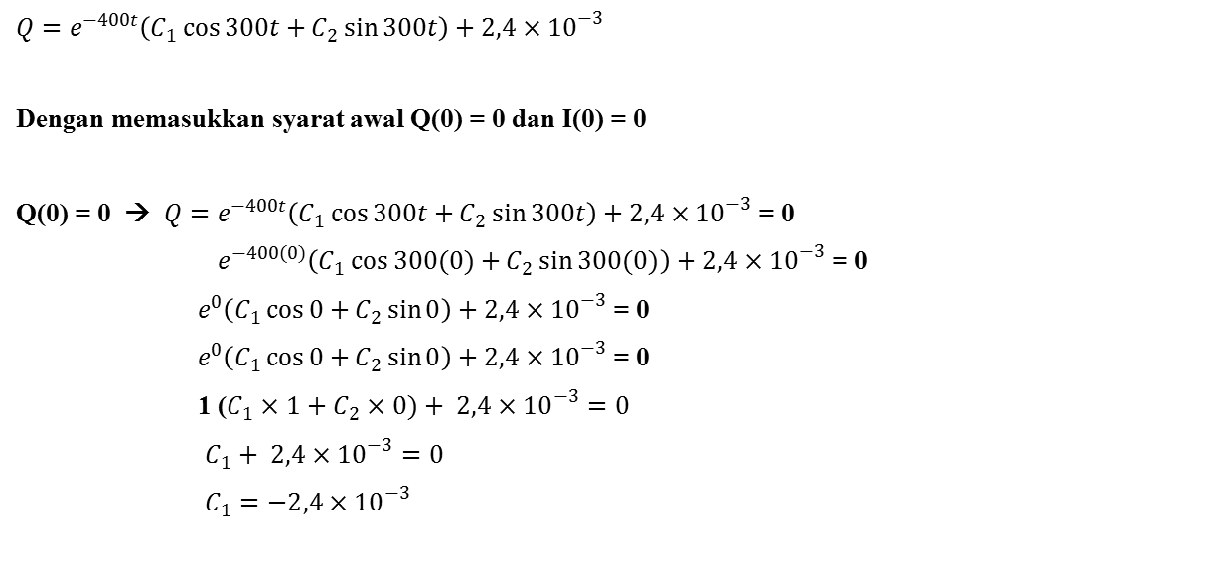
$$Q=e^{−400t}\left(C_{1}\cos{300t+}C_{2}\sin{300t}\right)+2,4×{10}^{−3}$$
Dengan memasukkan syarat awal Q(0) = 0 dan I(0) = 0
Q(0) = 0 → $Q=e^{−400t}\left(C_{1}\cos{300t+}C_{2}\sin{300t}\right)+2,4×{10}^{−3}$ = 0
$e^{−400(0)}\left(C_{1}\cos{300(0)+}C_{2}\sin{300(0)}\right)+2,4×{10}^{−3}$ = 0
$e^{0}\left(C_{1}\cos{0+}C_{2}\sin{0}\right)+2,4×{10}^{−3}$ = 0
$e^{0}\left(C_{1}\cos{0+}C_{2}\sin{0}\right)+2,4×{10}^{−3}$ = 0
1 ($C_{1}×1+C_{2}×0)+ 2,4×{10}^{−3}=0$
$C_{1}+ 2,4×{10}^{−3}=0$
$C_{1}=−2,4×{10}^{−3}$

Slide 14
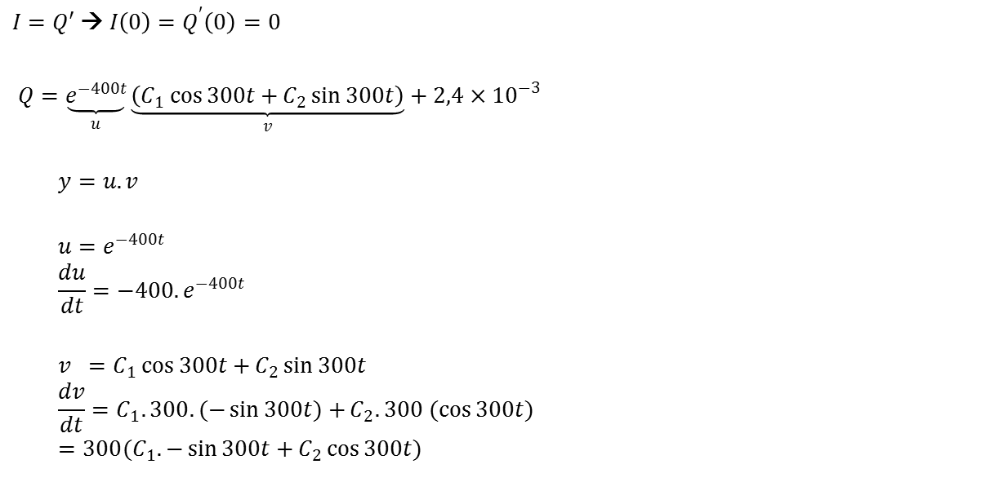
$I=Q′$ → $I\left(0\right)=Q^{′}\left(0\right)=0$
$Q=\underset{u}{\underbrace{e^{−400t}}}\underset{v}{\underbrace{\left(C_{1}\cos{300t+}C_{2}\sin{300t}\right)}}+2,4×{10}^{−3}$
$$y=u.v$$
$$u=e^{−400t}$$
$$\frac{du}{dt}=−400.e^{−400t}$$
$$v =C_{1}\cos{300t+}C_{2}\sin{300t}$$
$$\frac{dv}{dt}=C_{1}.300.(−\sin{300t)+}C_{2}.300 (\cos{300t)}$$
$$=300(C_{1}.−\sin{300t+}C_{2}\cos{300t)}$$

Slide 15
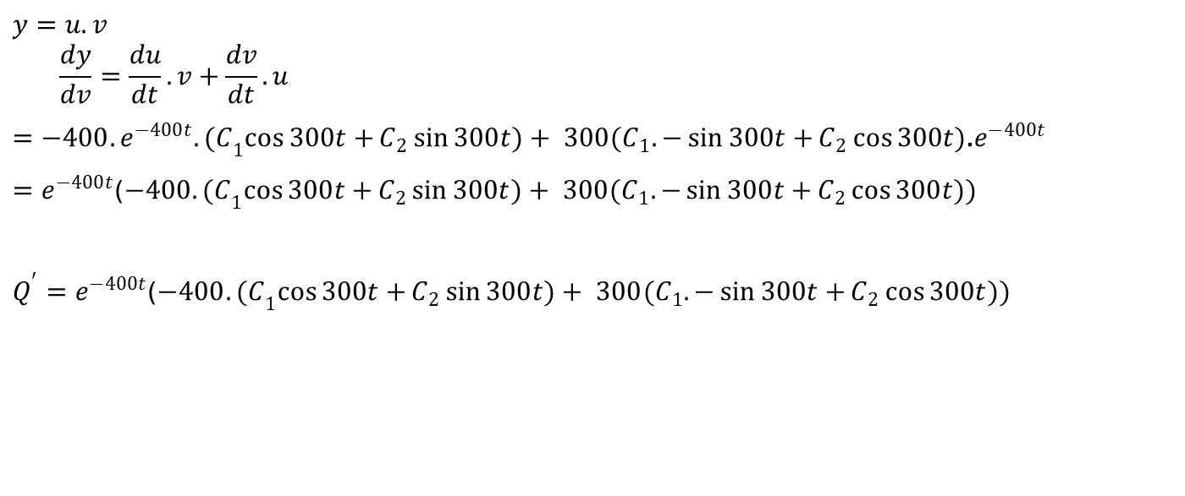
$$y=u.v$$
$$\frac{dy}{dv}=\frac{du}{dt}.v+\frac{dv}{dt}.u$$
$=−400.e^{−400t}. {(C}_{1}\cos{300t+}C_{2}\sin{300t})+ 300(C_{1}.−\sin{300t+}C_{2}\cos{300t)}$.$e^{−400t}$
$=e^{−400t}$($−400. {(C}_{1}\cos{300t+}C_{2}\sin{300t})+ 300(C_{1}.−\sin{300t+}C_{2}\cos{300t)})$
$Q^{′}=e^{−400t}$($−400. {(C}_{1}\cos{300t+}C_{2}\sin{300t})+ 300(C_{1}.−\sin{300t+}C_{2}\cos{300t)})$

Slide 16
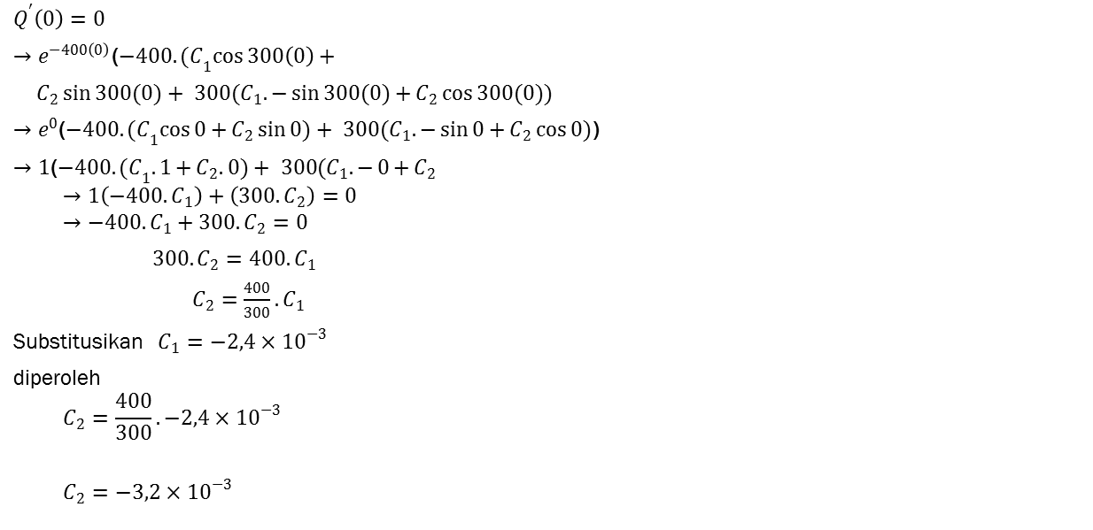
$$Q^{′}\left(0\right)=0$$
$→e^{−400\left(0\right)}$($−400. {(C}_{1}\cos{300\left(0\right)+}$
$C_{2}\sin{300(0})+ 300(C_{1}.−\sin{300(0)+}C_{2}\cos{300(0))}$
$→e^{0}$($−400. {(C}_{1}\cos{0+}C_{2}\sin{0})+ 300(C_{1}.−\sin{0+}C_{2}\cos{0)}$)
$→1$($−400. {(C}_{1}.1{+}C_{2}.0)+ 300(C_{1}.−0{+}C_{2}$
$$→1\left(−400. C_{1}\right)+\left(300. C_{2}\right)=0$$
$$→−400. C_{1}+300. C_{2}=0$$
$300. C_{2}=400. C_{1}$
$C_{2}=\frac{400}{300}. C_{1}$
Substitusikan $C_{1}=−2,4×{10}^{−3}$
diperoleh
$$C_{2}=\frac{400}{300}. −2,4×{10}^{−3}$$
$$C_{2}=−3,2{×10}^{−3}$$

Slide 17
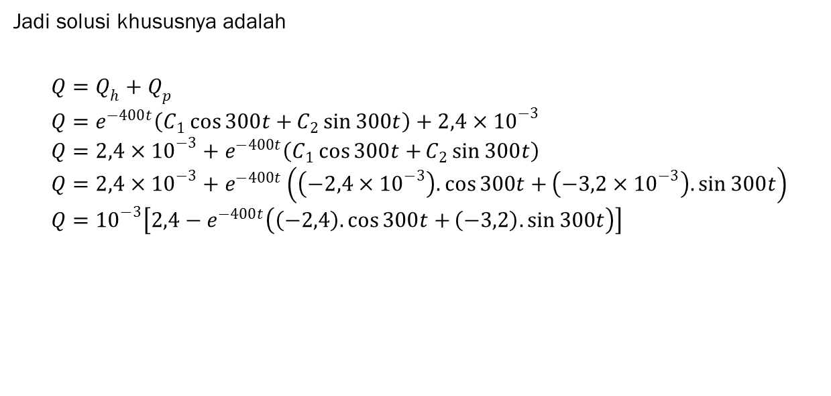
Jadi solusi khususnya adalah
$$Q=Q_{h}+Q_{p}$$
$$Q=e^{−400t}\left(C_{1}\cos{300t+}C_{2}\sin{300t}\right)+2,4×{10}^{−3}$$
$$Q=2,4×{10}^{−3}+e^{−400t}\left(C_{1}\cos{300t+}C_{2}\sin{300t}\right)$$
$$Q=2,4×{10}^{−3}+e^{−400t}\left(\left(−2,4×{10}^{−3}\right).\cos{300t+}\left(−3,2{×10}^{−3}\right).\sin{300t}\right)$$
$$Q={10}^{−3}\left[2,4−e^{−400t}\left(\left(−2,4\right).\cos{300t+}\left(−3,2\right).\sin{300t}\right)\right]$$

Slide 18
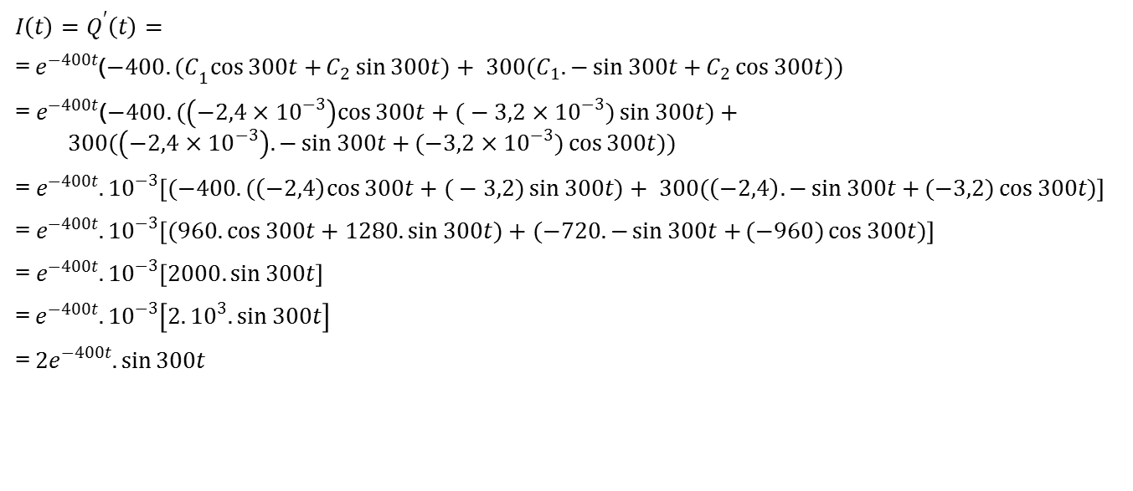
$$I\left(t\right)=Q^{′}\left(t\right)=$$
= $e^{−400t}$($−400. {(C}_{1}\cos{300t+}C_{2}\sin{300t})+ 300(C_{1}.−\sin{300t+}C_{2}\cos{300t)})$
=${ e}^{−400t}$($−400. (\left(−2,4×{10}^{−3}\right)cos{300t+(}−3,2{×10}^{−3})\sin{300t})+ 300(\left(−2,4×{10}^{−3}\right).−\sin{300t+}(−3,2{×10}^{−3})\cos{300t)})$
=${ e}^{−400t}.{10}^{−3}\left[(−400. (\left(−2,4\right)cos{300t+(}−3,2)\sin{300t})+ 300(\left(−2,4\right).−\sin{300t+}(−3,2)\cos{300t)}\right]$
=${ e}^{−400t}.{10}^{−3}\left[(960.\cos{300t+1280.}\sin{300t})+(−720.−\sin{300t+}(−960)\cos{300t)}\right]$
=${ e}^{−400t}.{10}^{−3}\left[2000.\sin{300t}\right]$
= $e^{−400t}.{10}^{−3}\left[2.{10}^{3}.\sin{300t}\right]$
= ${2e}^{−400t}.\sin{300t}$

